Slide 1
QUIZZ XL PERF 53
Rappels
les bonnes réponses sont soulignées ou encadrées

Slide 2
Thématique : les fonctions base de données
Q5.3.1 : les fonctions base de données comportent : 1/4
2 arguments
3 arguments
4 arguments
5 arguments
Notes:
Elle possède trois arguments :
Base de données
Champ
Critères

Slide 3
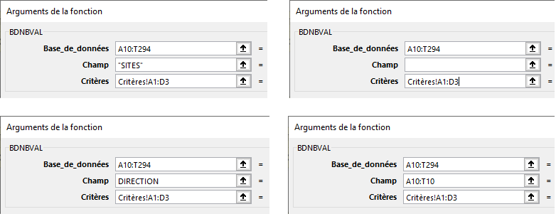
Thématique : les fonctions base de données
Q5.3.2 : Dans les quatre propositions ci-dessous, quelle est la bonne syntaxe pour les différents arguments ? 2/4
Notes:
C’est la deuxième sur la première ligne.
Dans l’argument champ on peut ne rien mettre.
Indiquer Sites ne chercherait que dans cette colonne
Direction devrait être entre guillemets et limite la recherche à la colonne direction
L’argument champ ne fait pas référence à une plage de données.

Slide 4
Thématique : les fonctions base de données
Q5.3.3 : l’argument Champ des fonctions base de données : 3/4
Doit sélectionner la colonne où effectuer le calcul
Doit sélectionner les intitulés de colonne de la zone de critères
Contient la valeur de l’intitulé de colonne ou ses coordonnées ou est vide
Affiche les valeurs à rechercher
Notes:
Contient la valeur de l’intitulé de colonne ou ses coordonnées ou est vide
Donc pas de sélection colonne ou ligne ou plusieurs valeurs

Slide 5
Thématique : les fonctions base de données
Q5.3.4 : les fonctions base de données sont disponibles dans les catégories de fonctions : 4/4
Math et trigonométrie
Recherche et référence
Statistiques
Base de données
Notes:
Les fonctions bases de données sont accessibles dans la catégorie de fonctions base de données qui n’est pas présente directement sur l’onglet Formules du ruban.

